Slide 1
Птица на дереве сидит, Во все стороны глядит. Голова – кошачья, Клюв крючком, Ушки торчком.

Slide 2
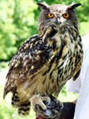

Slide 3
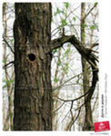
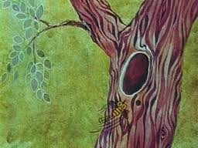

Slide 4
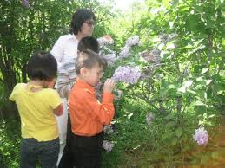
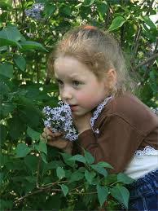

Slide 5
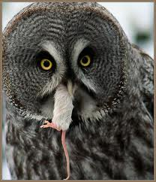
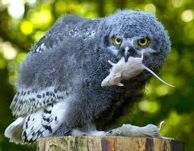

Slide 6
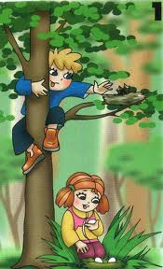
«Нельзя пугать птиц!»

Slide 7
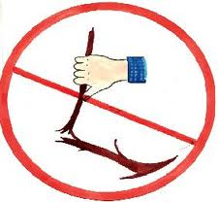
«Нельзя ломать ветки, разорять гнёзда!»

Slide 8
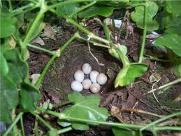
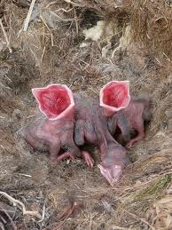
«Нельзя трогать яйца и птенцов!»

Slide 10
Домашняя работа:
выр. чит. с.63-64,
отв.на воп.4, 6;
отгад. заг. с.65.

Slide 11
МОЛОДЦЫ!

